Slide 2
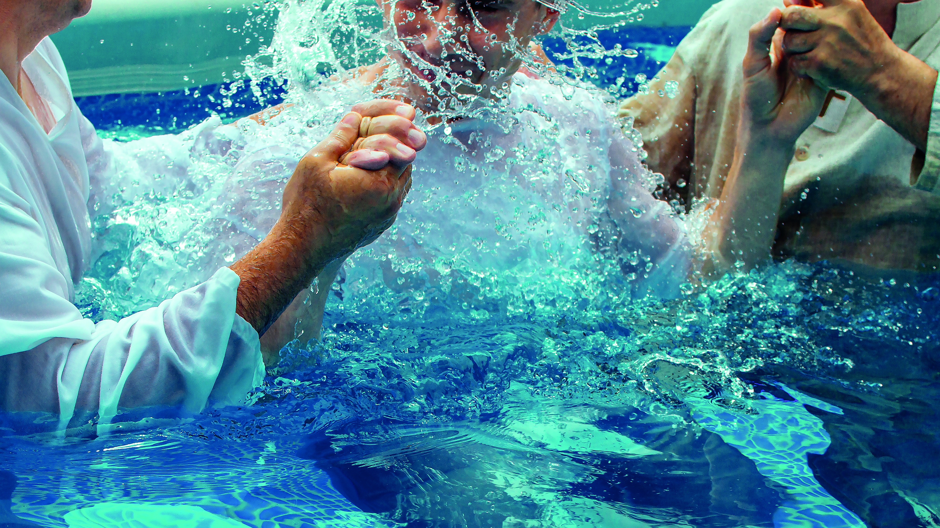
Batismo e o Discipulado
Uma nova vida em Cristo

Slide 3
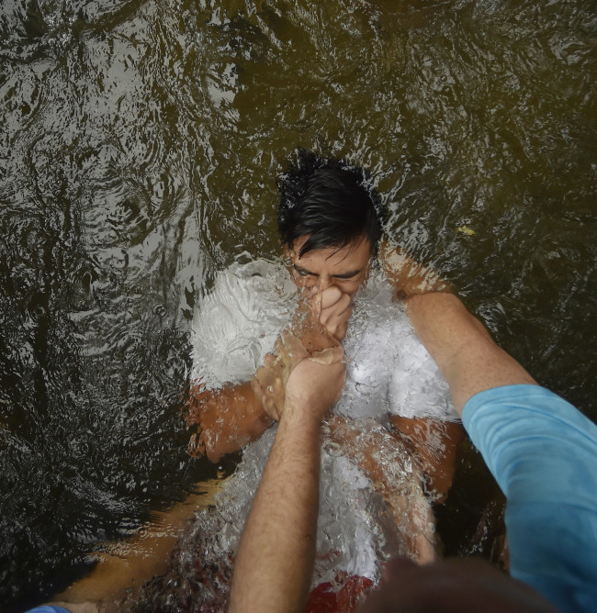
O batismo simboliza publicamente a decisão pessoal de aceitar Jesus Cristo como Salvador, o arrependimento dos pecados e o início de uma nova vida em obediência à vontade de Deus.

Slide 4

1. Qual a função do batismo?
(Romanos 6:4)

Slide 5
Fomos, pois, sepultados com ele na morte pelo batismo; para que, como Cristo foi ressuscitado dentre os mortos pela glória do Pai, assim também andemos nós em novidade de vida.
  Romanos 6:4

Slide 6
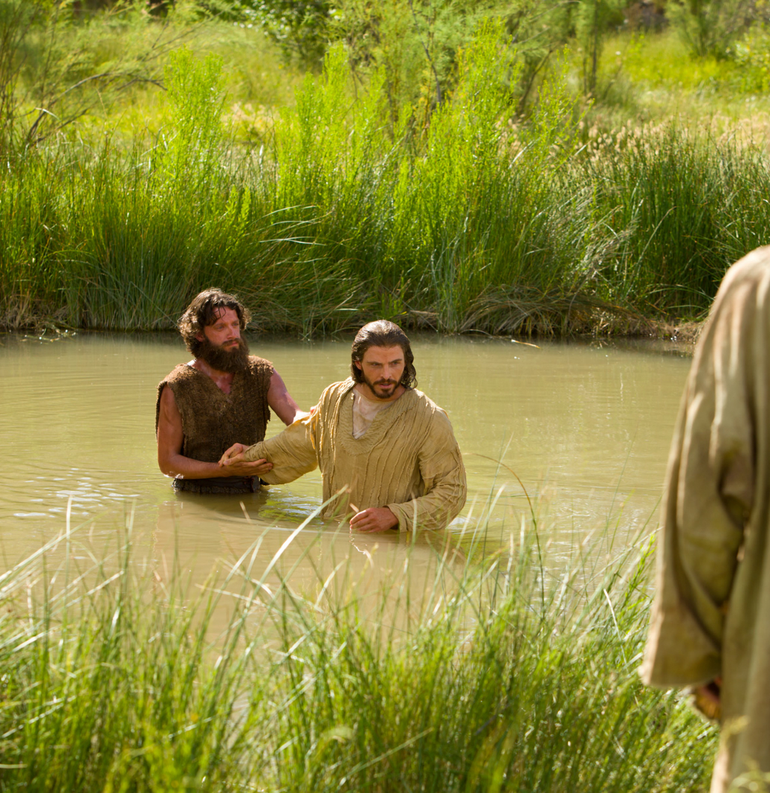
2. Qual foi o exemplo de Jesus?
(Mateus 3:16-17)

Slide 7
Batizado Jesus, saiu logo da água, e eis que se lhe abriram os céus, e viu o Espírito de Deus descendo como pomba, vindo sobre ele. E eis uma voz dos céus, que dizia: Este é o meu Filho amado, em quem me comprazo.
  Mateus 3:16-17

Slide 8
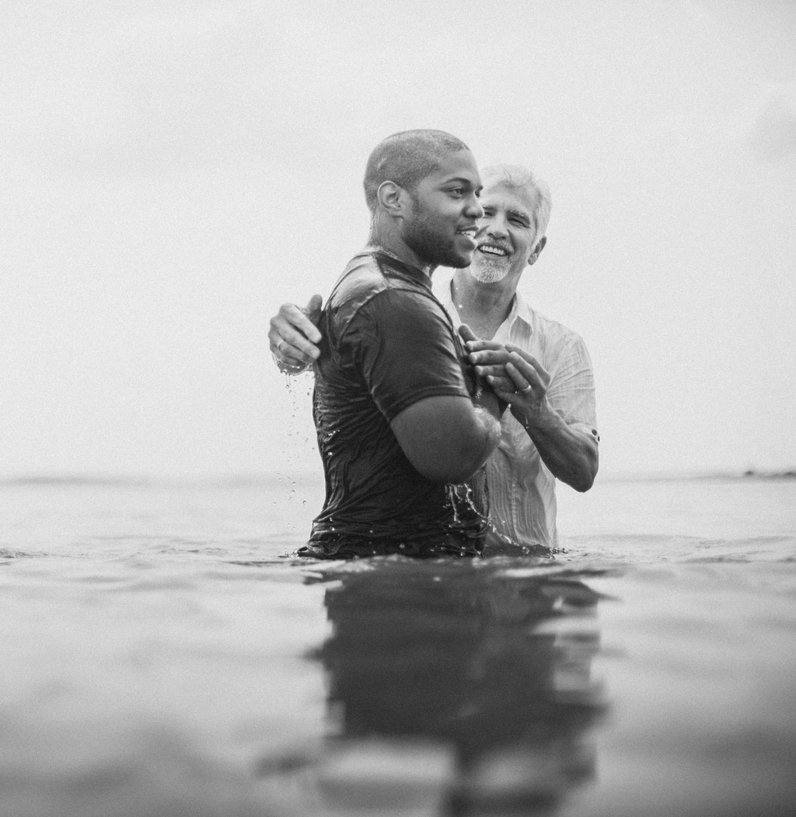
3. Como deve ser realizada a cerimônia do batismo?
(Mateus 3:16 e 28:19)

Slide 9
Batizado Jesus, saiu logo da água, e eis que se lhe abriram os céus, e viu o Espírito de Deus descendo como pomba, vindo sobre ele.
  Mateus 3:16

Slide 10
Ide, portanto, fazei discípulos de todas as nações, batizando-os em nome do Pai, e do Filho, e do Espírito Santo;
  Mateus 28:19

Slide 11
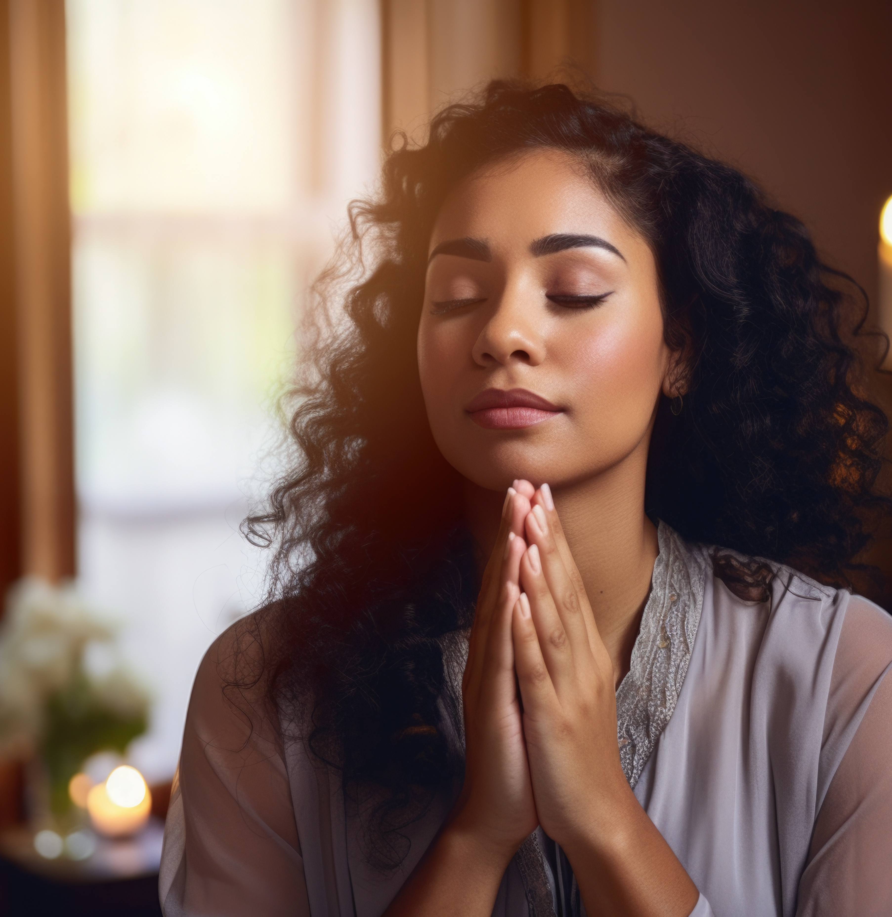
4. Para que serve o batismo?
(Atos 2:38)
(Gálatas 3:26-27)

Slide 12
Respondeu-lhes Pedro: Arrependei-vos, e cada um de vós seja batizado em nome de Jesus Cristo para remissão dos vossos pecados, e recebereis o dom do Espírito Santo.
  Atos 2:38

Slide 13
Pois todos vós sois filhos de Deus mediante a fé em Cristo Jesus porque todos quantos fostes batizados em Cristo de Cristo vos revestistes.
  Gálatas 3:26-27

Slide 14
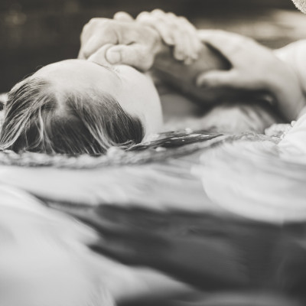
5. Qual a importância do batismo?
(Marcos 16:16; João 3:5)

Slide 15
Quem crer e for batizado será salvo; quem, porém, não crer será condenado.
  Marcos 16:16

Slide 16
Respondeu Jesus: Em verdade, em verdade te digo: quem não nascer da água e do Espírito não pode entrar no reino de Deus.
  João 3:5

Slide 17
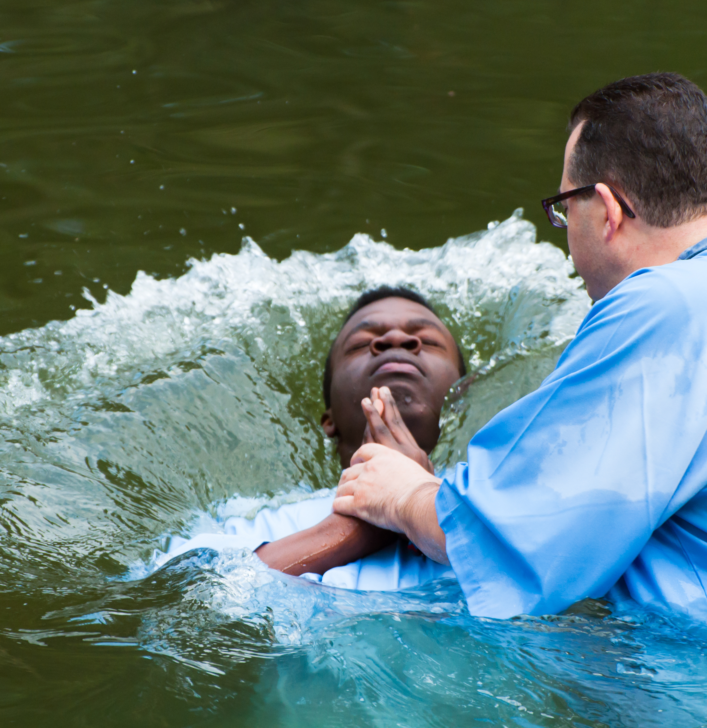
6. O que acontece com quem aceita a Cristo como seu Salvador e Senhor?
(João 4:13 e14)

Slide 18
Afirmou-lhe Jesus: Quem beber desta água tornará a ter sede aquele, porém, que beber da água que eu lhe der nunca mais terá sede; pelo contrário, a água que eu lhe der será nele uma fonte a jorrar para a vida eterna.
  João 4:13-14

Slide 19

7. Qual a ordem de Jesus para seus discípulos?
(Mateus 28:19-20)

Slide 20
Jesus, aproximando-se, falou-lhes, dizendo: Toda a autoridade me foi dada no céu e na terra. Ide, portanto, fazei discípulos de todas as nações, batizando-os em nome do Pai, e do Filho, e do Espírito Santo ensinando-os a guardar todas as coisas que vos tenho ordenado. E eis que estou convosco todos os dias até à consumação do século.
  Mateus 28:18-20

Slide 21
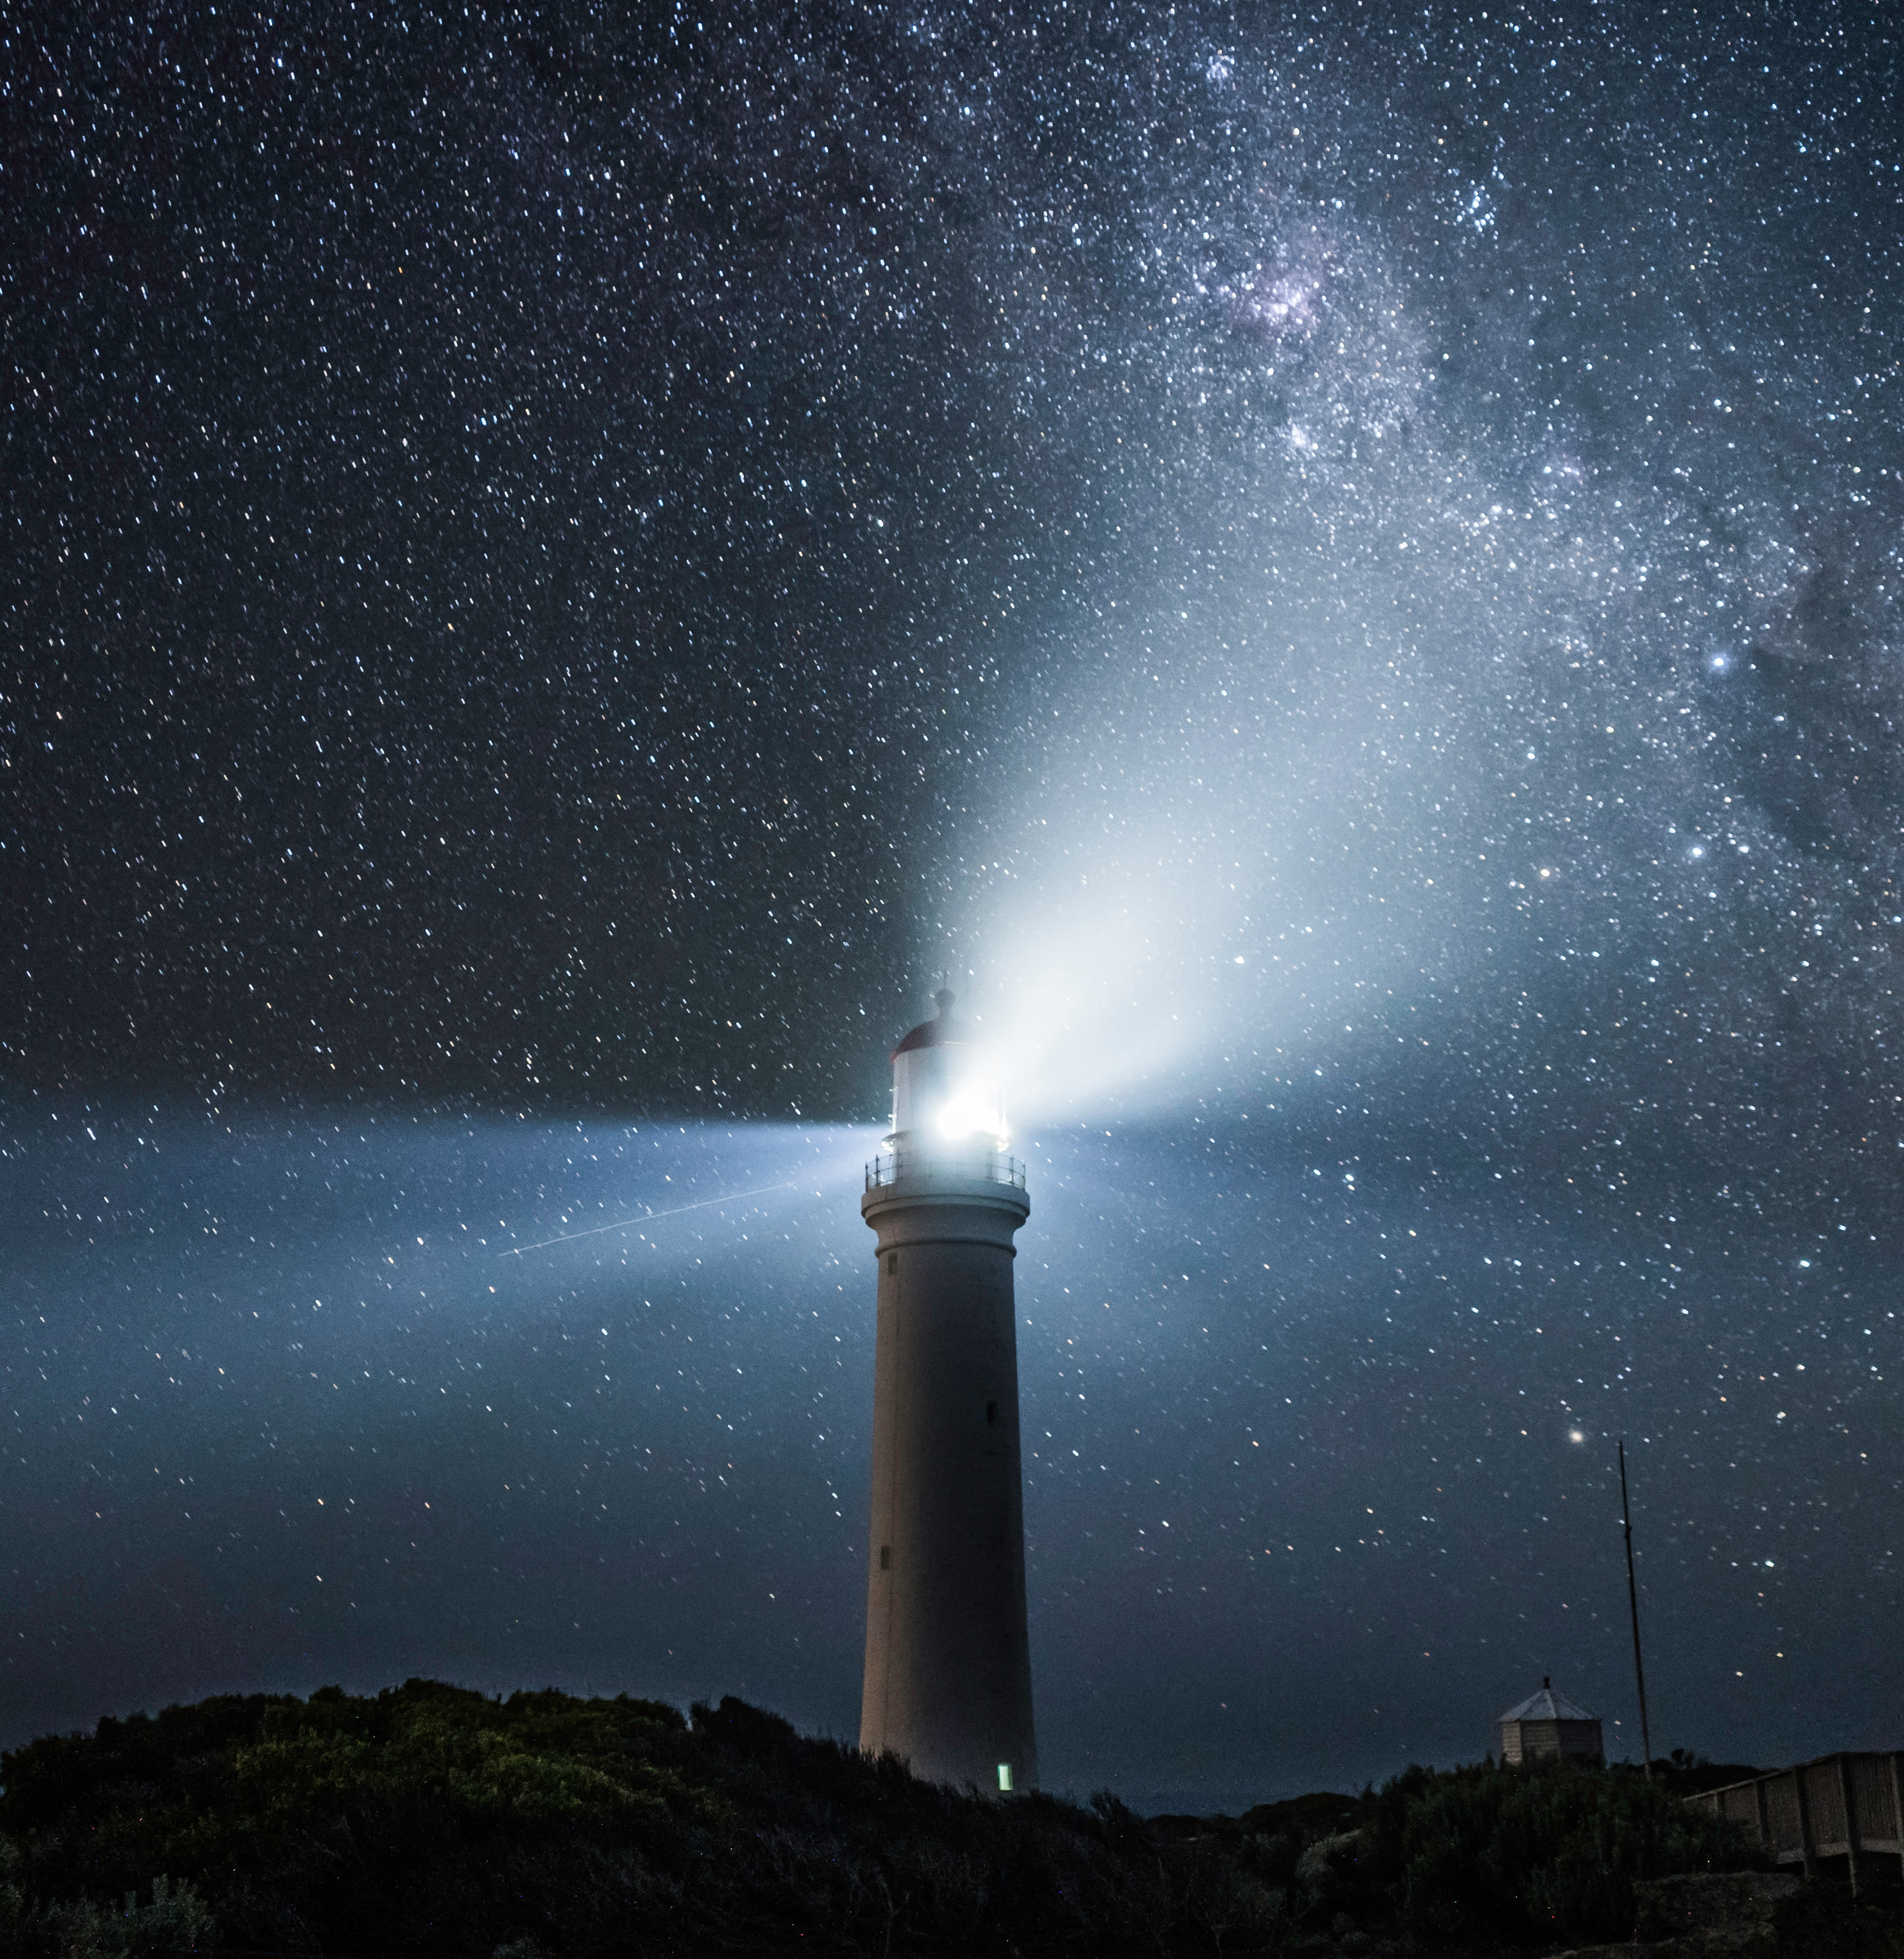
8. Qual deve ser nossa missão neste mundo?
(Mateus 5:14-16)

Slide 22
Vós sois a luz do mundo. Não se pode esconder a cidade edificada sobre um monte nem se acende uma candeia para colocá-la debaixo do alqueire, mas no velador, e alumia a todos os que se encontram na casa. Assim brilhe também a vossa luz diante dos homens, para que vejam as vossas boas obras e glorifiquem a vosso Pai que está nos céus.
  Mateus 5:14-16

Slide 23
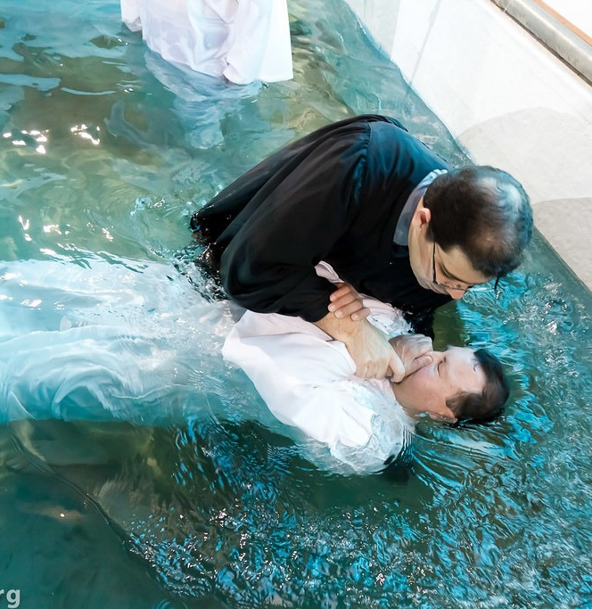
9. Qual deve ser minha atitude ao compreender a vontade de Deus para a minha vida?
(Atos 2:38; 22:16)

Slide 24
Respondeu-lhes Pedro: Arrependei-vos, e cada um de vós seja batizado em nome de Jesus Cristo para remissão dos vossos pecados, e recebereis o dom do Espírito Santo.
  Atos 2:38

Slide 25
E agora, por que te demoras? Levanta-te, recebe o batismo e lava os teus pecados, invocando o nome dele.
  Atos 22:16

Slide 26
Nossa missão é compartilhar o amor e a mensagem de Jesus.

Slide 27

  Aceitar o batismo para viver a plenitude da vida cristã é uma decisão urgente.

Slide 28
Minha Decisão
Aceito o ensinamento bíblico do batismo por imersão e voluntariamente decido ser batizado.
Aceito preparar-me como discípulo e me disponho a discipular pessoas para a breve vinda do nosso Senhor Jesus Cristo, participando ativamente da pregação do evangelho.

Slide 29

Atividades para a semana:
Assista a este vídeo sobre o batismo.

